Slide 1
Поиск уязвимостей в программном коде при помощи методов машинного обучения на примере парадокса Лебланка.
Легерова Валерия Евгеньевна, МГУ 2024
germiona1404@yandex.ru
https://github.com/Wilgvalz/fittzel

Slide 2
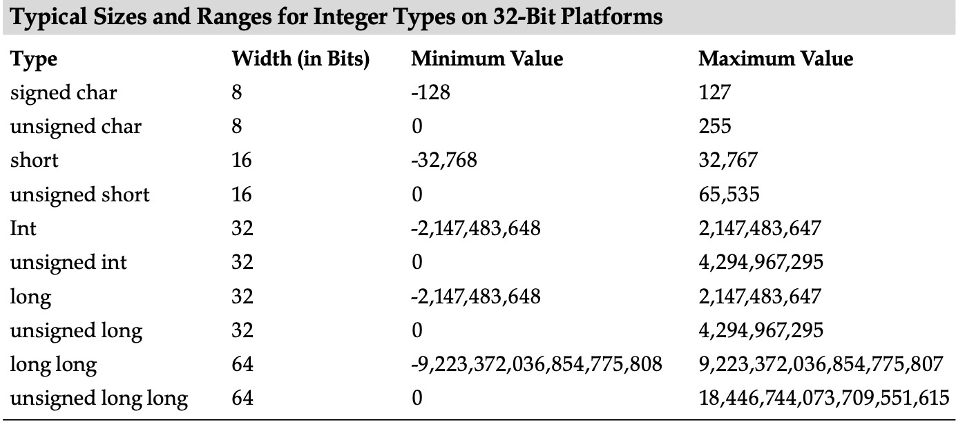
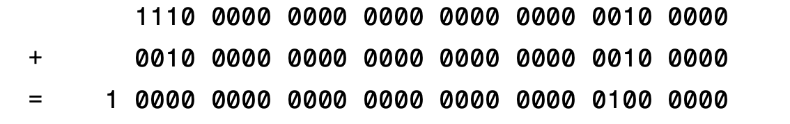
1) Представление целых чисел в памяти компьютера
Существует несколько способов представления целых чисел в памяти компьютера.
(-) unsigned int a;
(-) a=0;
(-) a=a-1;

Slide 3
2) Парадокс Лебланка
Рассмотрим число (0x80000000)16 (или (-2147483648)10). Это число является нижней границей допустимых значений типа int. Попробуем получить из
него отрицательное, используя правила представления отрицательных чисел в дополнительном коде:
1000 0000 0000 0000 0000 0000 0000 0000 ---> 0111 1111 1111 1111 1111 1111 1111 1111 ---> 1000 0000 0000 0000 0000 0000 0000 0000
Число не изменилось!

Slide 4
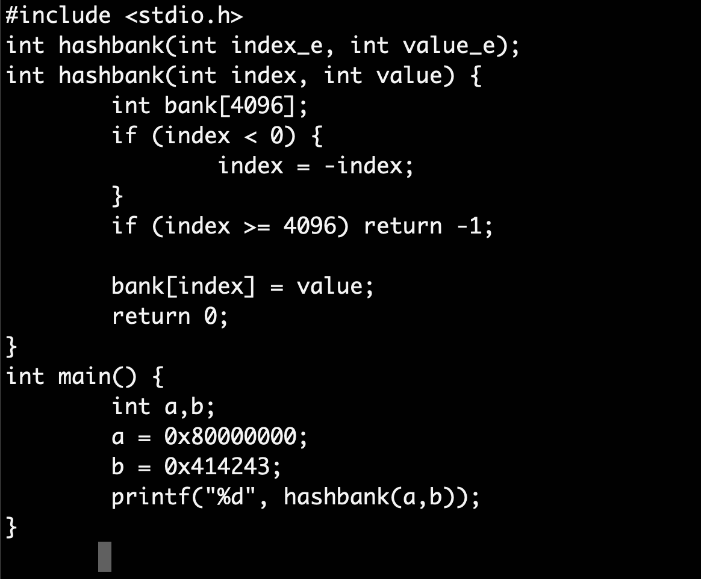
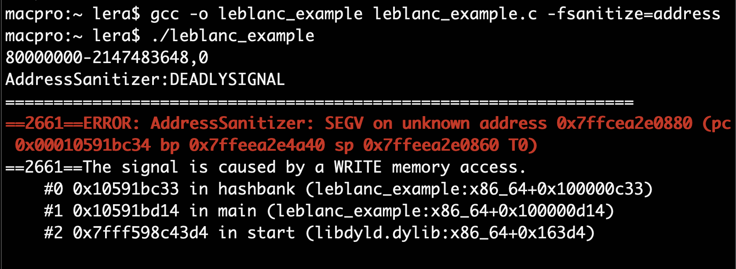
Ошибка состоит в том, что происходит попытка записи значения по индексу большого по модулю отрицательного числа. Указатель как бы проскакивает массив и пытается записать какое-то значение в невыделенную для этого область памяти.

Slide 5
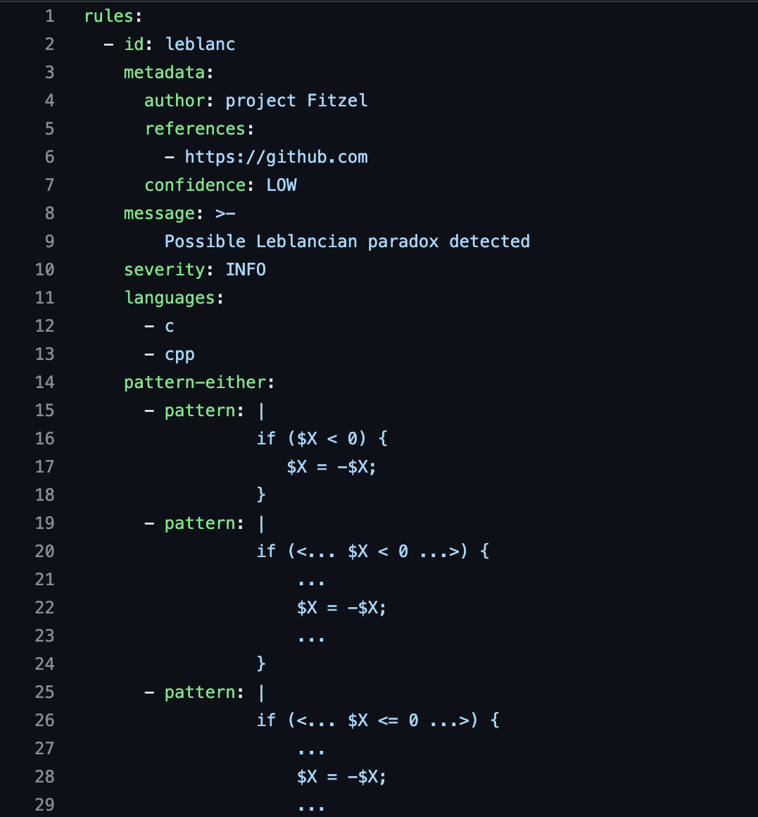
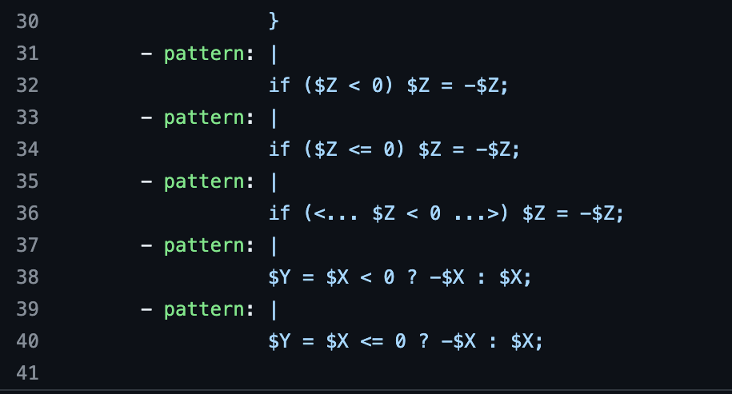
3) Semgrep

Slide 6
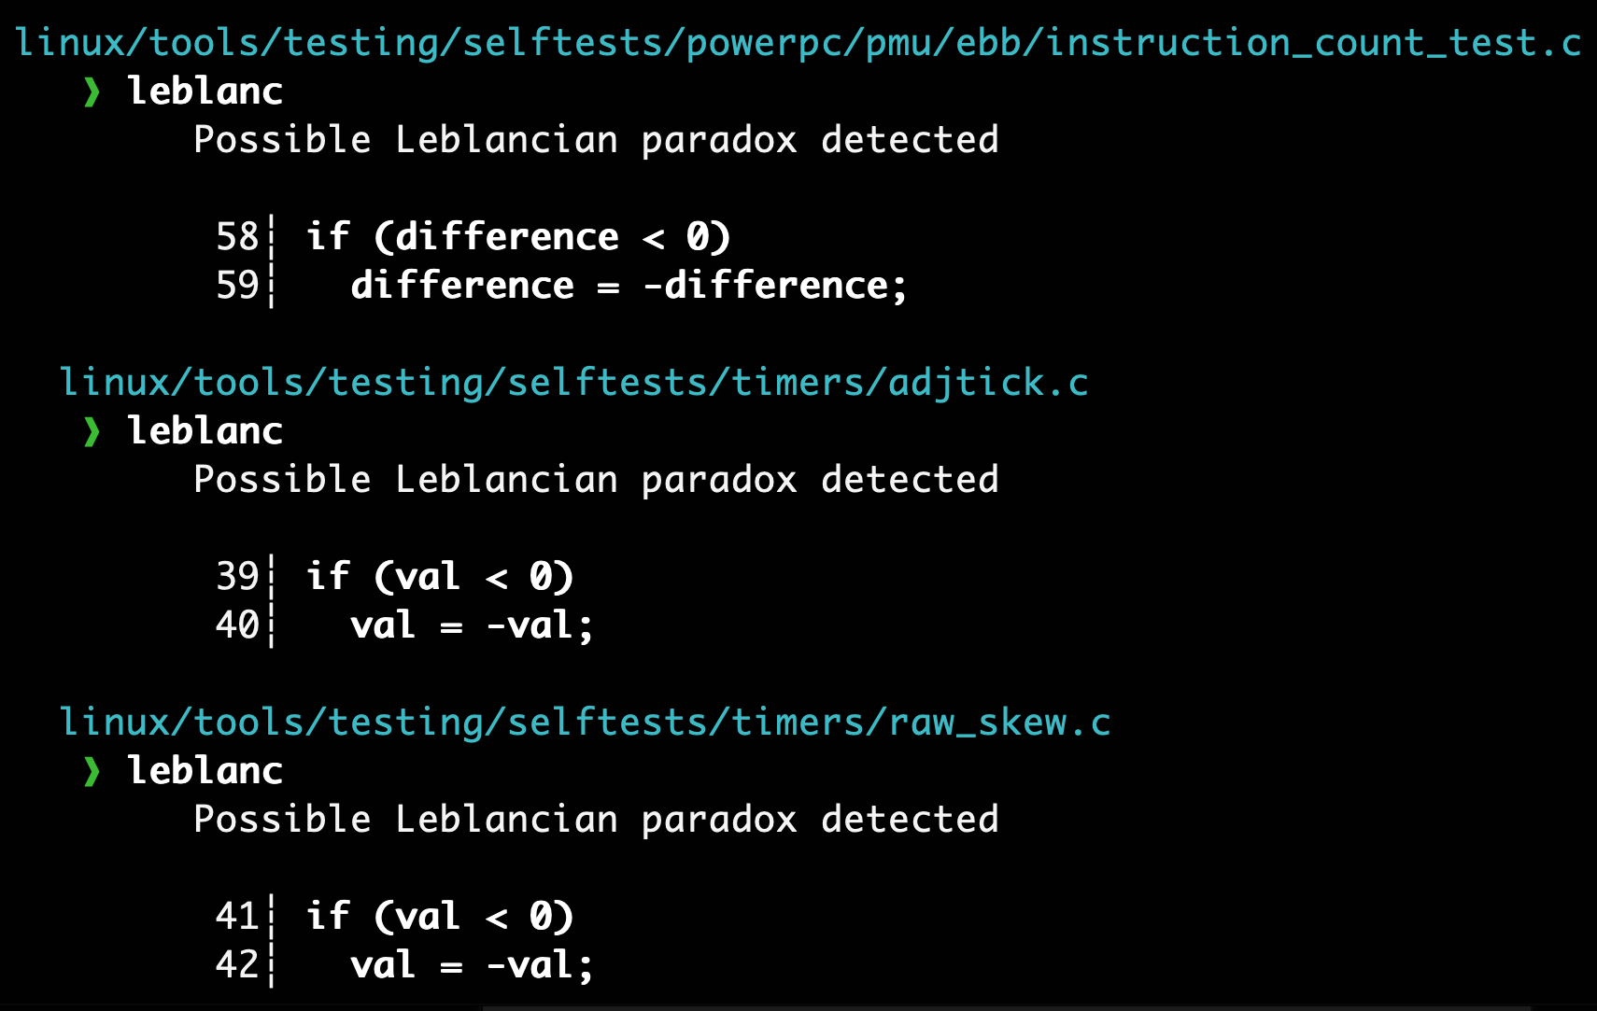
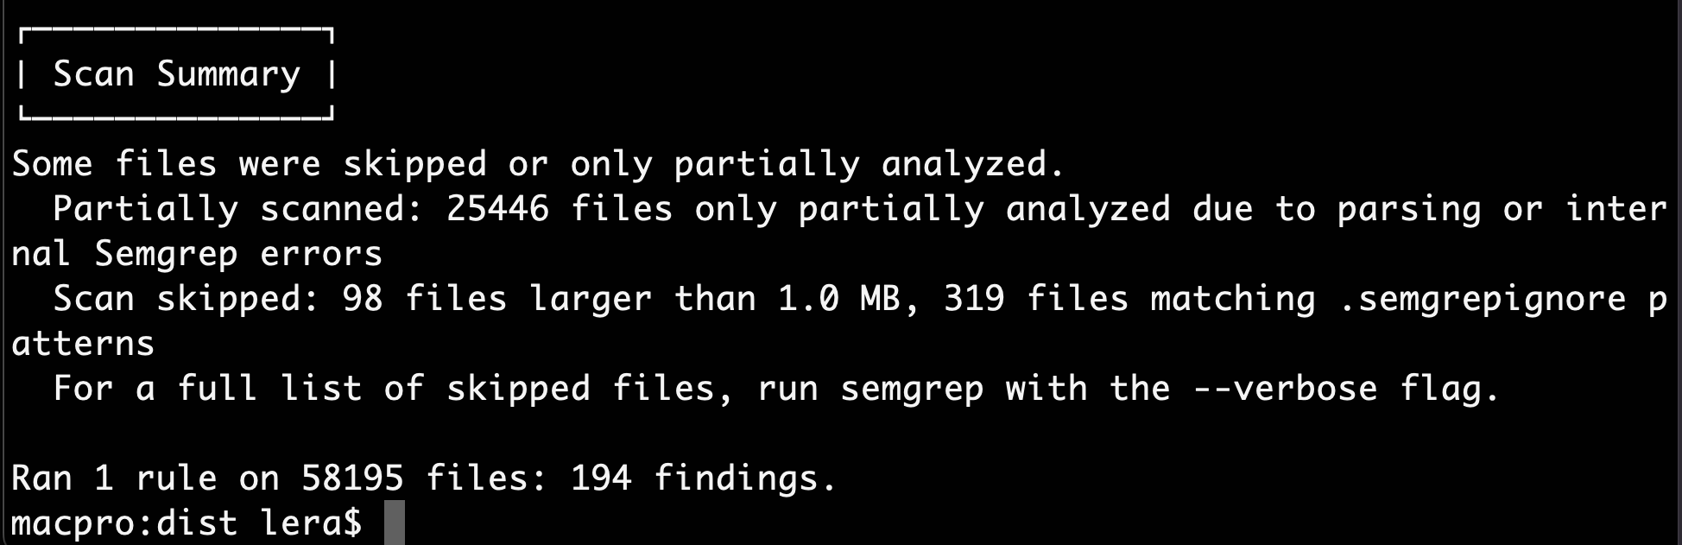
Semgrep results

Slide 7
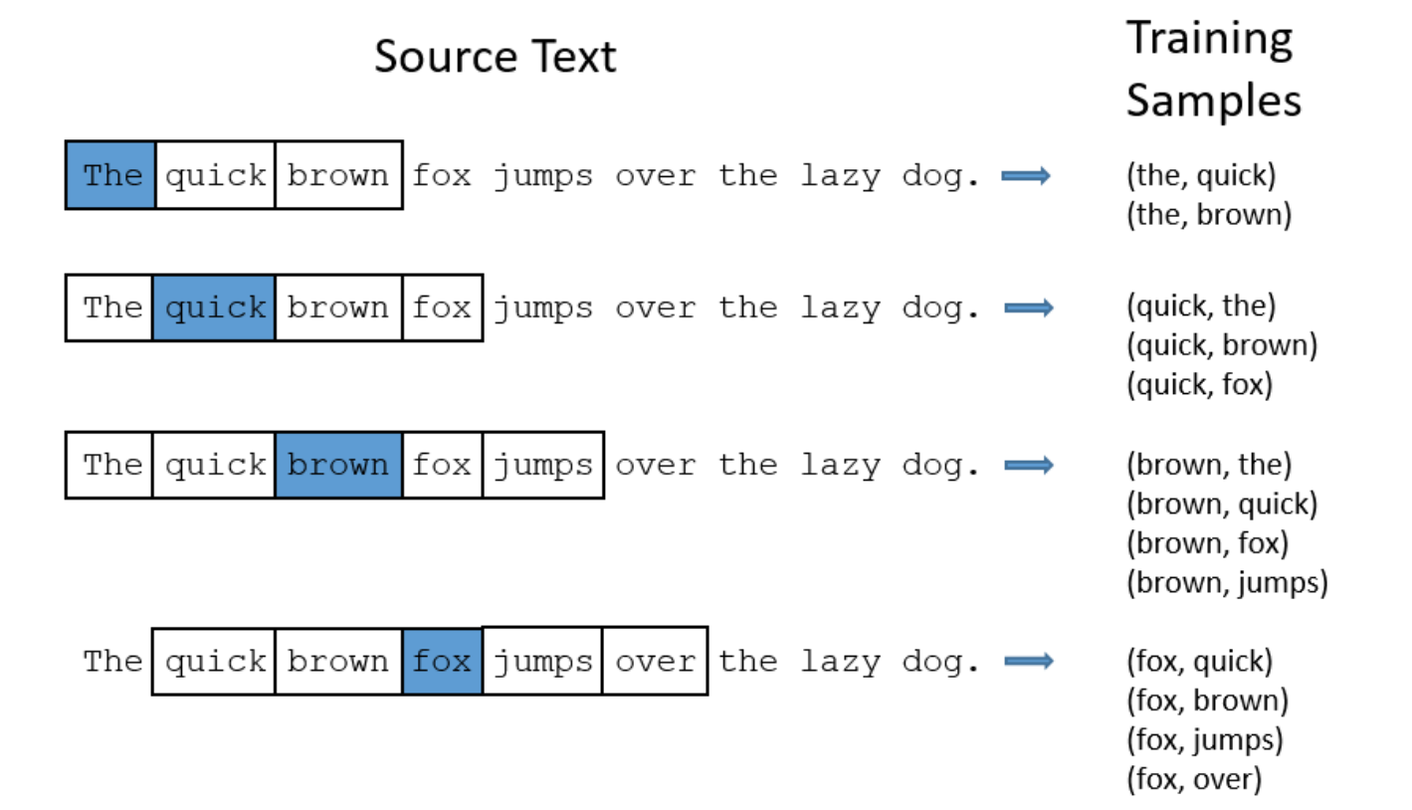
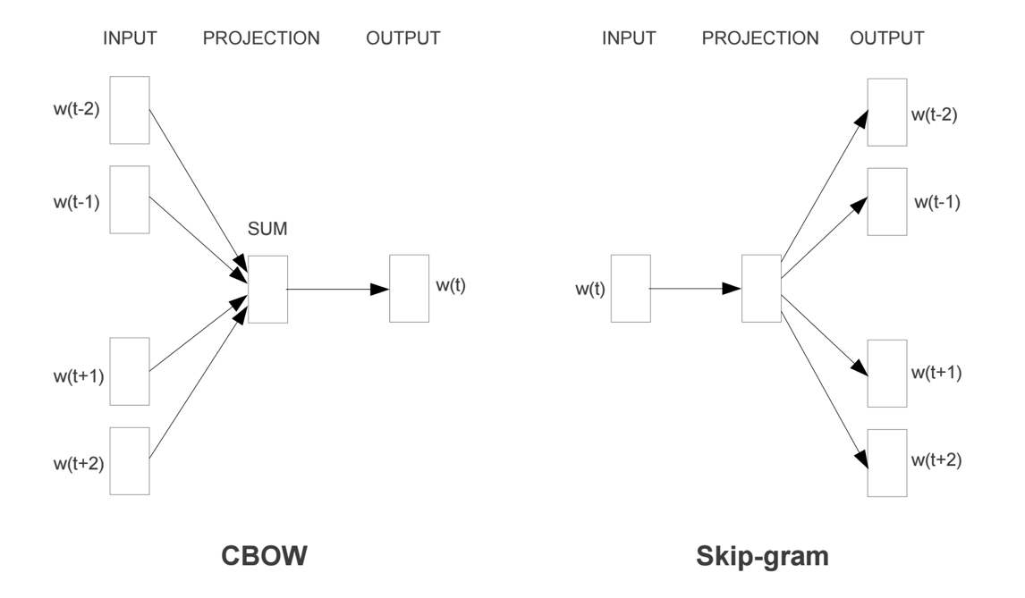
4) Word2Wec
Модель берет на вход текстовый корпус, а на выходе сопоставляет каждому отдельному слову вектор, основываясь на контекcтной близости слов друг к другу

Slide 8
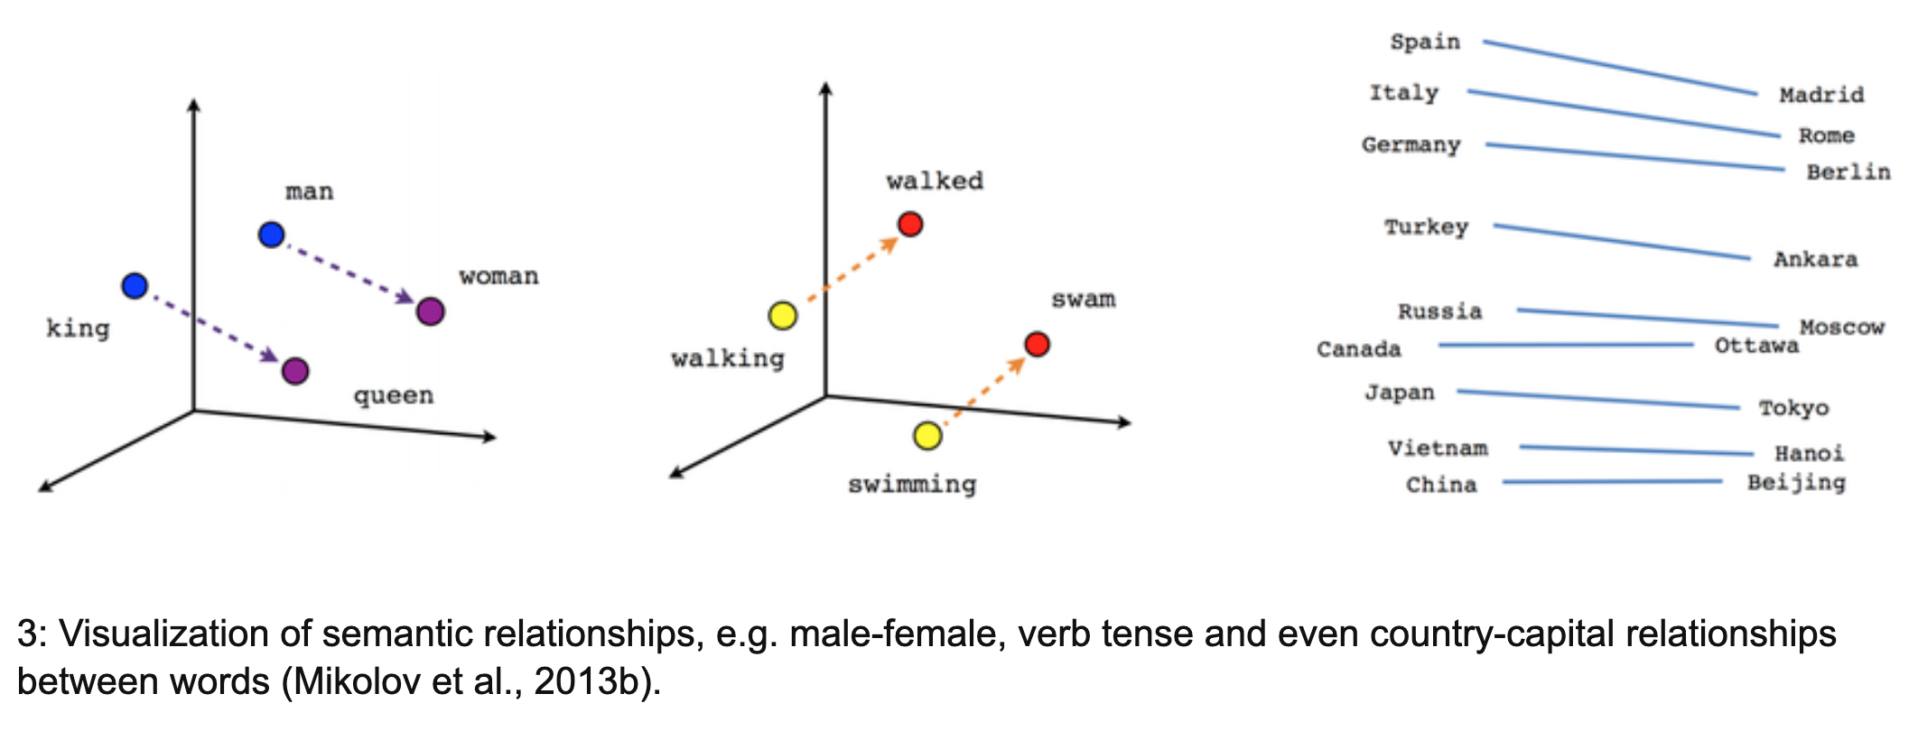

Slide 9
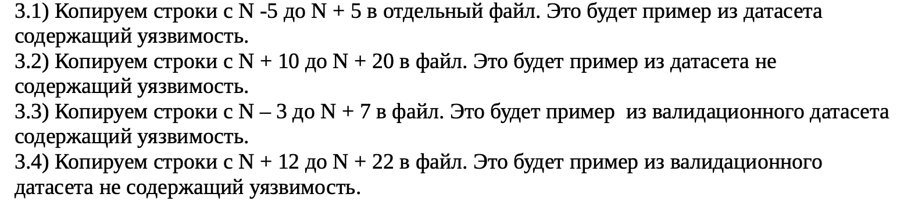
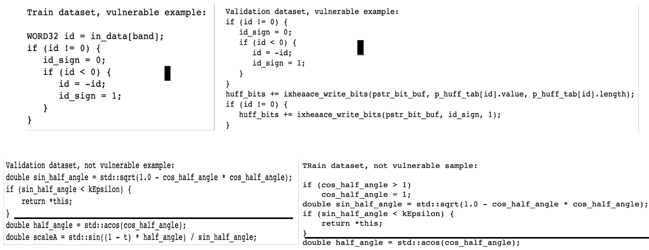
6) Сбор датасата

Slide 10
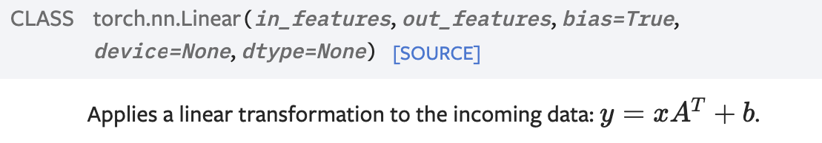
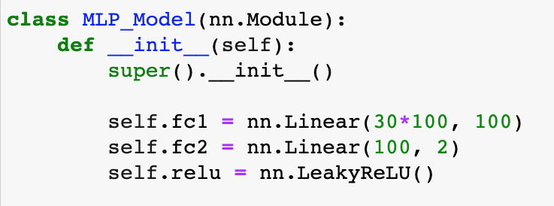
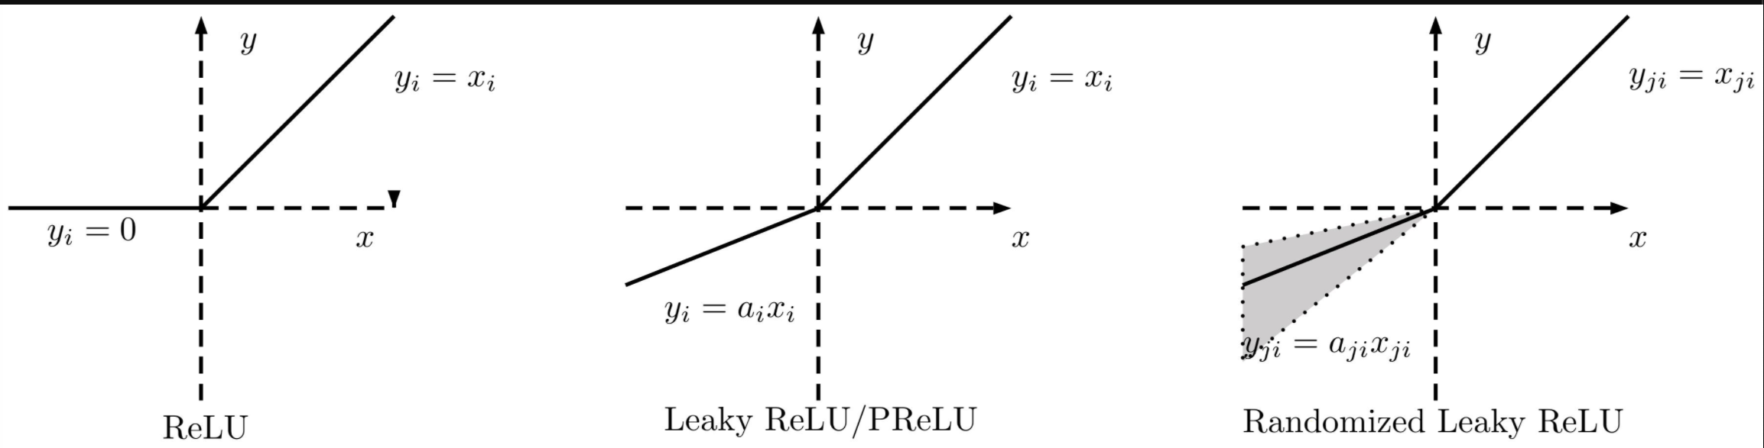
7) Реализация нейронной сети
Модель содержала 2 линейных слоя, между которыми нелинейная функция активации LeakyReLU

Slide 11
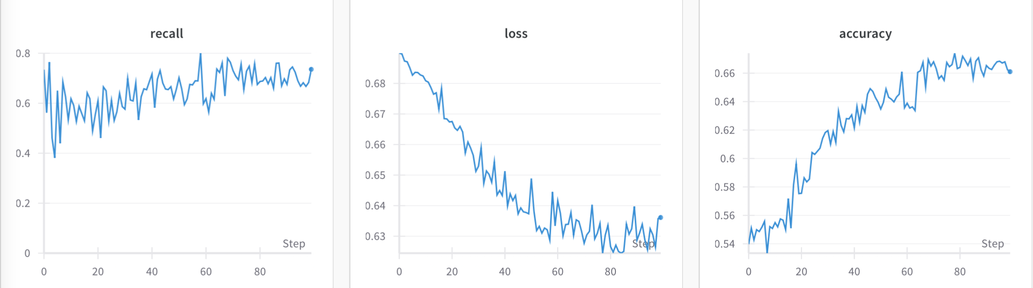
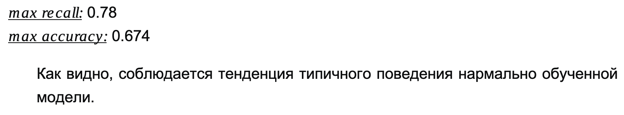
По результатам ее работы на валидационной выборке были построены графики loss, recall и accuracy:

Slide 12
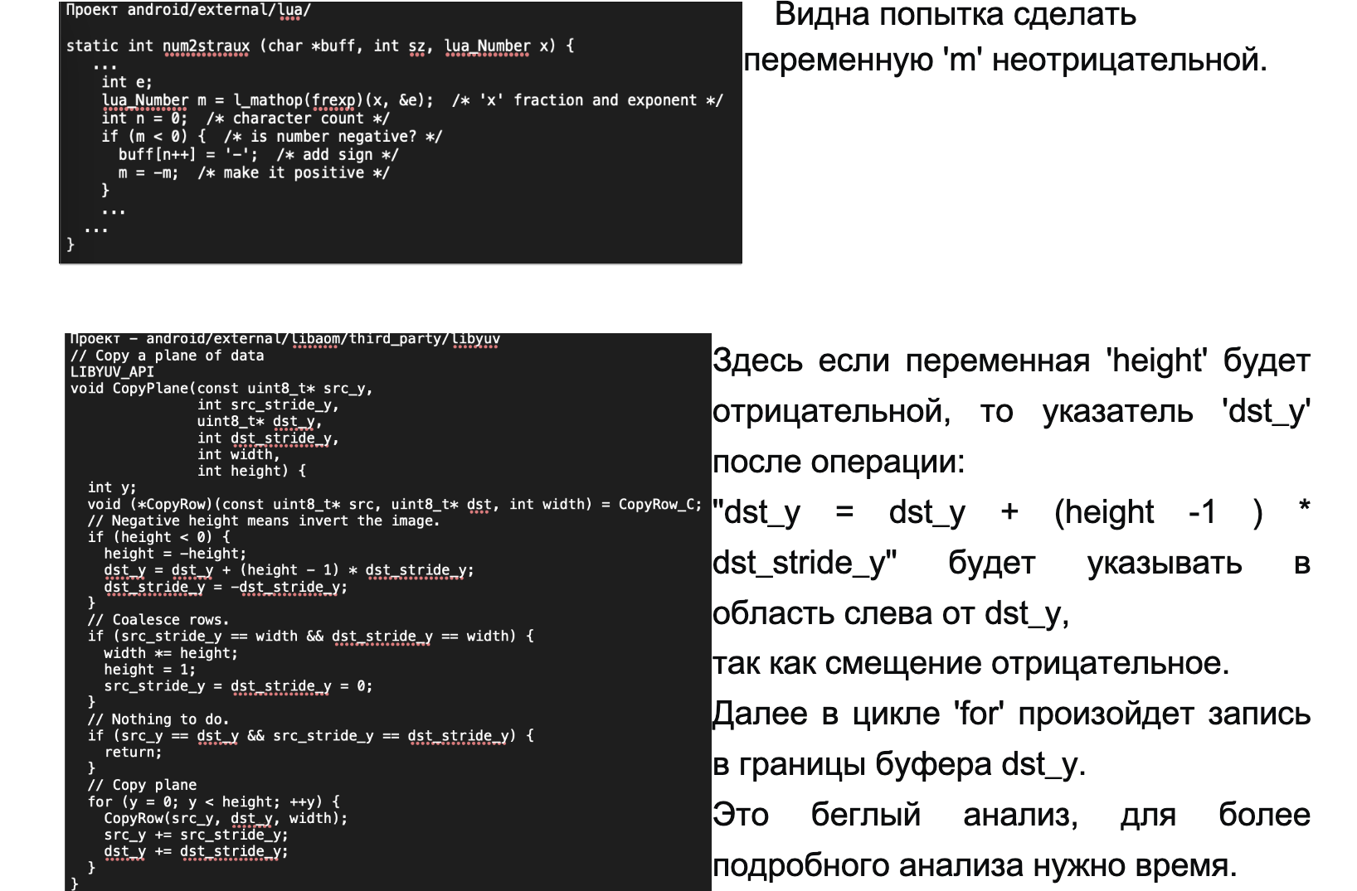
8) Выводы

Slide 13
Спасибо за внимание!

